Slide 1
01 Bibel Inspiration, Entstehung und Überlieferung
Stefan Dilly

Slide 2
Die Bibel
Gottes Wort niedergeschrieben
Altes Testament & Neues Testament
Bibel, der reformierten Kirchen:
AT: 39 Bücher, ursprünglich überwiegend in Hebräisch
NT: 27 Bücher, ursprünglich in Griechisch
Kapitel und Verse

Slide 3
2Mo 17,14
Da sprach der HERR zu Mose: Schreibe das zum Gedenken in ein Buch und präge es den Ohren Josuas ein…

Slide 4
Offb 1,1
Offenbarung Jesu Christi, die Gott ihm gegeben hat, um seinen Knechten zu zeigen, was rasch geschehen soll; und er hat sie bekanntgemacht und durch seinen Engel seinem Knecht Johannes gesandt.

Slide 5
Offb 1,11
… Ich bin das A und das O, der Erste und der Letzte!, und: Was du siehst, das schreibe in ein Buch und sende es den Gemeinden, die in Asia sind: nach Ephesus und nach Smyrna und nach Pergamus und nach Thyatira und nach Sardes und nach Philadelphia und nach Laodizea!

Slide 6
Codex Aleppo 920 n. Chr.
https://de.wikipedia.org/wiki/Codex_von_Aleppo

Slide 7
Große Jesaja Rolle, ca. 200 v. Chr.
Von Unknown - NAEMzlf5AD5yOQ at Google Cultural Institute maximum zoom level, Gemeinfrei, https://commons.wikimedia.org/w/index.php?curid=22587077

Slide 8
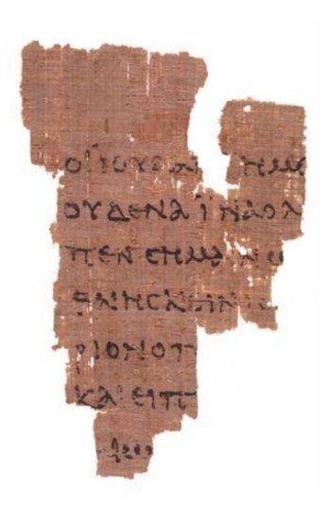
P52, ca. 125 n. Chr.
Von Papyrologist Bernard Grenfell (1920), as preserved at the John Rylands Library. Photo: courtesy of JRUL. - Papyrus: preserved at the John Rylands Library. Photo: courtesy of JRUL., Gemeinfrei, https://commons.wikimedia.org/w/index.php?curid=708563

Slide 9
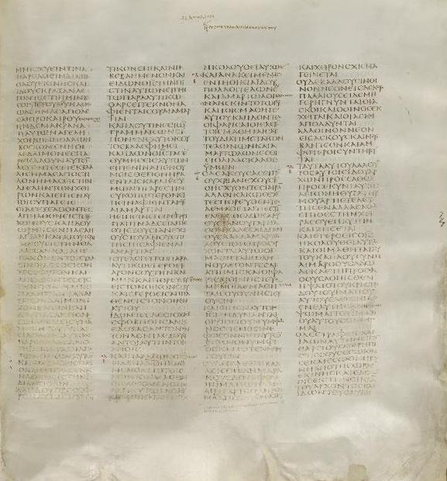
Codes Sinaiticus ca. 350 n. Chr.
Von Autor/-in unbekannt - Codex Sinaiticus, Gemeinfrei, https://commons.wikimedia.org/w/index.php?curid=10107169

Slide 10
2Tim 3,16
Alle Schrift ist von Gott eingegeben und nützlich zur Belehrung, zur Überführung, zur Zurechtweisung, zur Erziehung in der Gerechtigkeit.

Slide 11
2Petr 1,20-21
Dabei sollt ihr vor allem das erkennen, dass keine Weissagung der Schrift von eigenmächtiger Deutung ist. …

Slide 12
2Petr 1,20-21
Denn niemals wurde eine Weissagung durch menschlichen Willen hervorgebracht, sondern vom Heiligen Geist getrieben haben die heiligen Menschen Gottes geredet.

Slide 13
Wir können Gottes Wort vertrauen!
Material verfügbar unter www.01dilly.com

